Slide 1

Objektorientierte
Programmierung (OOP)
Einführung

Slide 2

Von Unterprogrammen zu Klassen
Siehe
Präsentation
01-unterprogramme-zu-klassen

Slide 3
Von Unterprogrammen zu Klassen
Siehe
Präsentation
01-unterprogramme-zu-klassen

Slide 4
Prozeduren
Hauptprogramm
globale Variablen
Unterprogramm a
lokale Variablen
Unterprogramm b
lokale Variablen
Unterprogramm c
lokale Variablen
Anweisung_1;
Anweisung_2;
...

Slide 5
Klassen
Klasse
Attribute
Eigenschaften
Methode a
lokale Variablen
Methode b
lokale Variablen
Aktionen
Methode c
lokale Variablen

Slide 6


Klassen und Objekte
Klasse
Abstrakte Beschreibung von Eigenschaften (Attributen) und Aktionen (Methoden).
= Schablone
Objekt
Konkrete Instanz einer Klasse.
Eigenschaften
Name:
Haarfarbe:
Alter:
Aktionen
laufen
sitzen
schlafen
essen
Eigenschaften
Name: Sascha Müller
Haarfarbe: blond
Alter: 18
Aktionen
laufen
sitzen
schlafen
essen

Slide 7
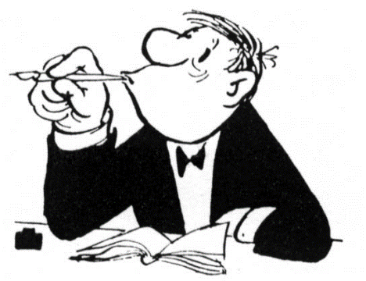
Gruppenarbeit
Beispiel für Klassen
Zeit: 30 Minuten
Finden Sie sich in Gruppen zusammen.
Überlegen Sie sich in Ihrer Gruppe Situationen oder Gegenstände, die durch Klaeen modelliert werden können. Nennen Sie die Attribute und Aktionen Ihrer Beispiele.
Geben Sie auch mögliche Objekte mit ihren Attributen und Aktionen an.
Stellen Sie Ihr Ergebnis anschaulich in einer PowerPoint-Präsentation dar.
Präsentieren Sie Ihre Arbeit im Plenum.
Notes:
Aufgaben:
+ Die Würfelsumme größer als 4*n;
+ Solange würfeln, bis mindestens m 6en.
+ bis genau 6 Sechsen.
+ Soviele 1en wie 6en.

Slide 8
Von Unterprogrammen zu Klassen
Siehe
Präsentation
02-beispiele-klassen-objekte

